Slide 1

Семья и семейная жизнь
В рисунках Иегуды Ади Девира

Slide 2
Рассмотрите иллюстрации.
Придумайте к ним название.
Напишите несколько предложений (комментарий, описание) к одной из иллюстраций.

Slide 3


Slide 4



Slide 5
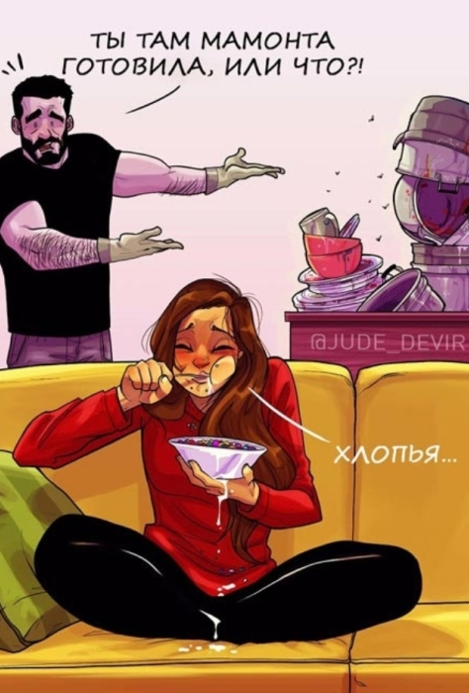

Slide 6
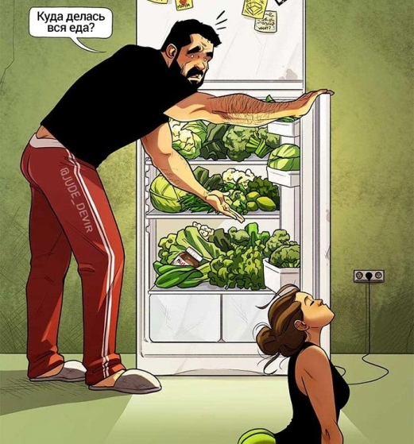

Slide 7
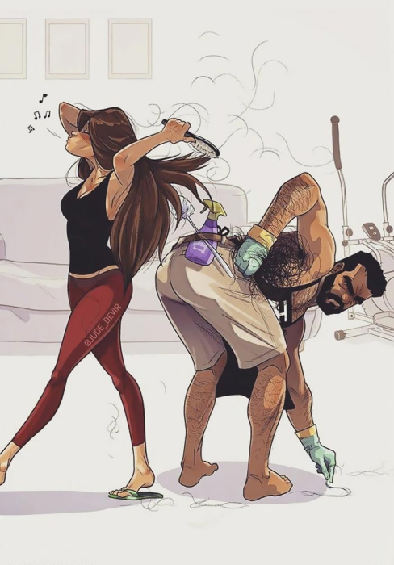

Slide 8
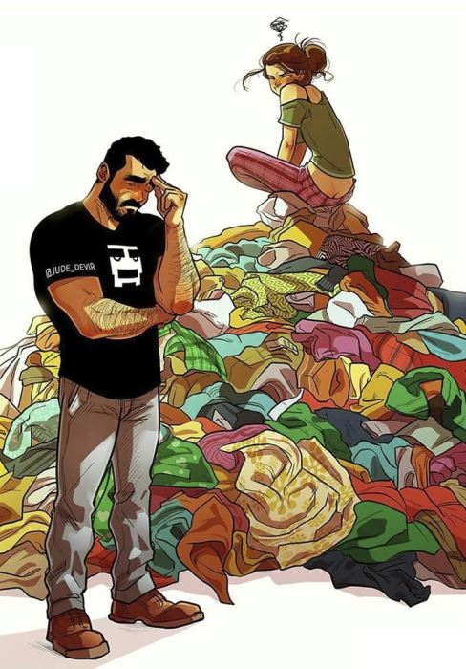

Slide 9


Slide 10


